Slide 1
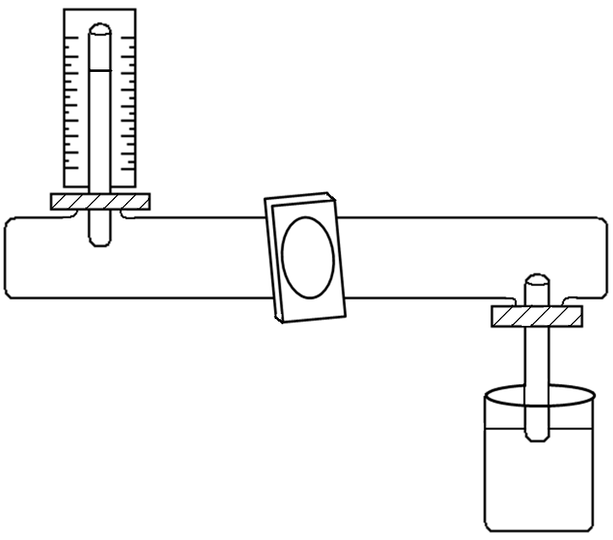
Skala mit Kapillarrohr
semipermeable Membran
Zuckerlösung
reines
Lösemittel

